Slide 1

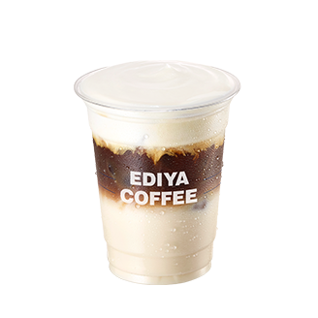

Developer
류동우,윤유비,강주현
EDIYA COFFEE CLONE
WEB DESIGN

Slide 2
목차
프로젝트 구성 요약
Part1. MarkUp
Part2. W3C WCAG
Part3. Animation

Slide 3
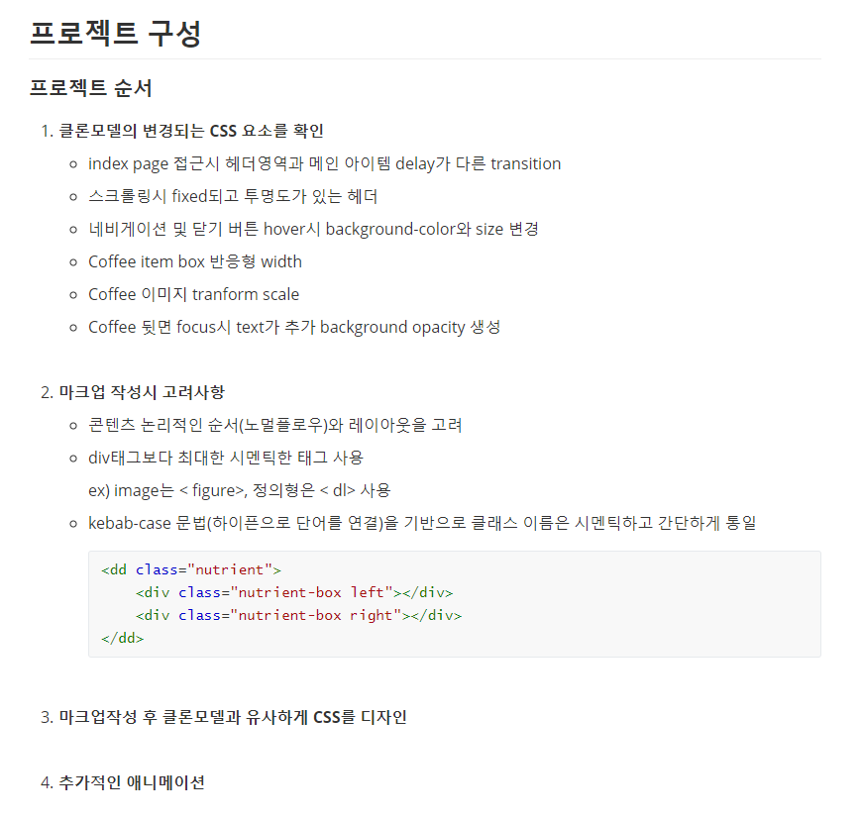
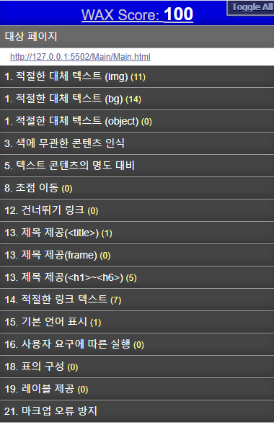
프로젝트 구성 요약

Slide 4
FASTCAMPS
강주현
MarkUp

Slide 5
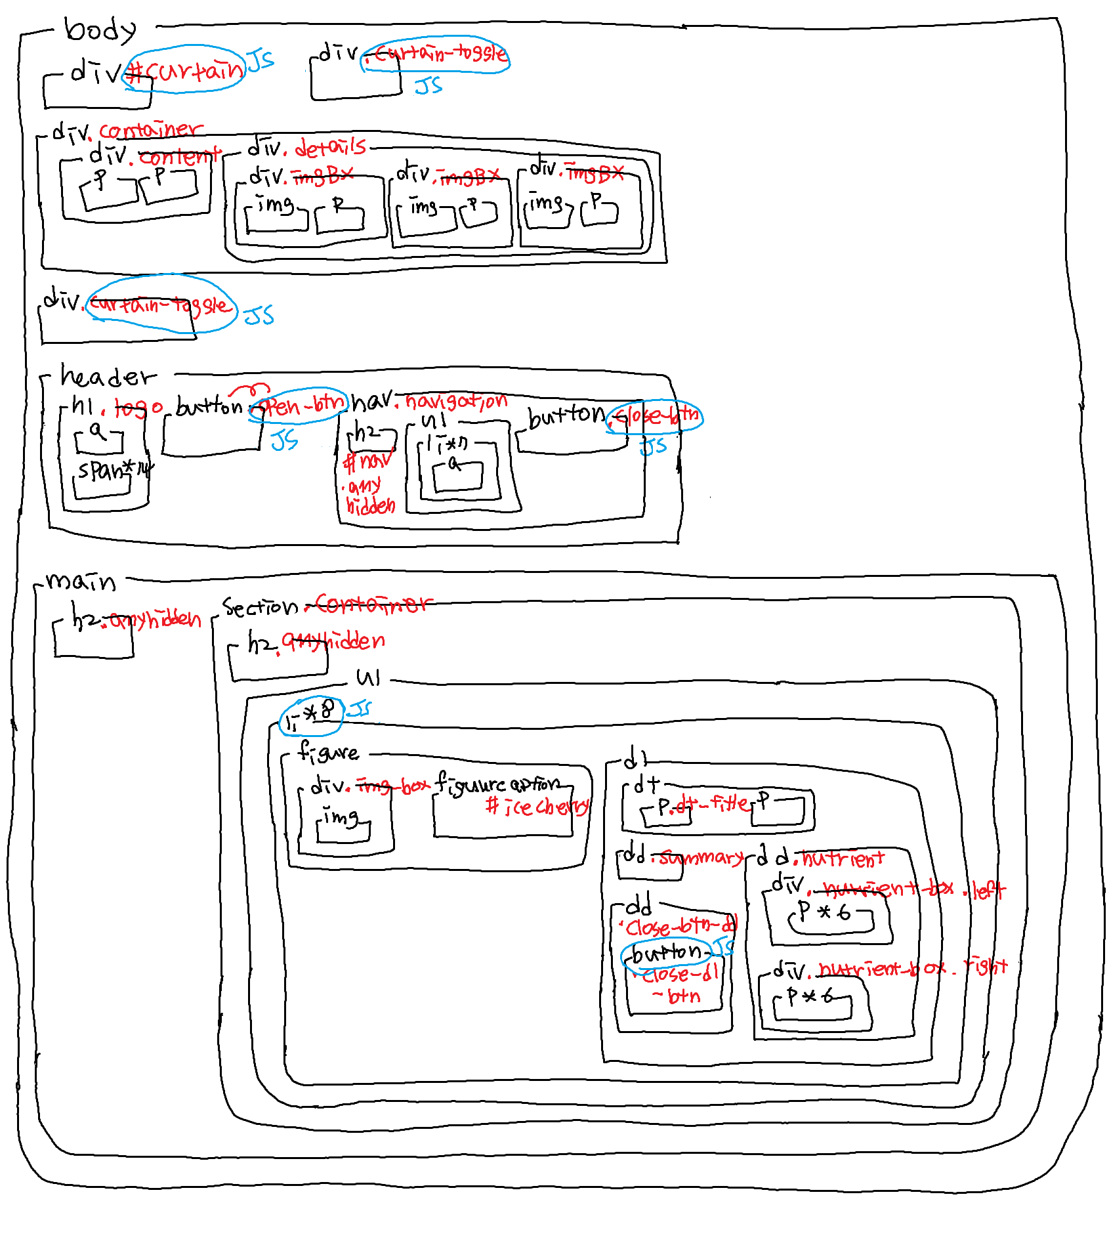
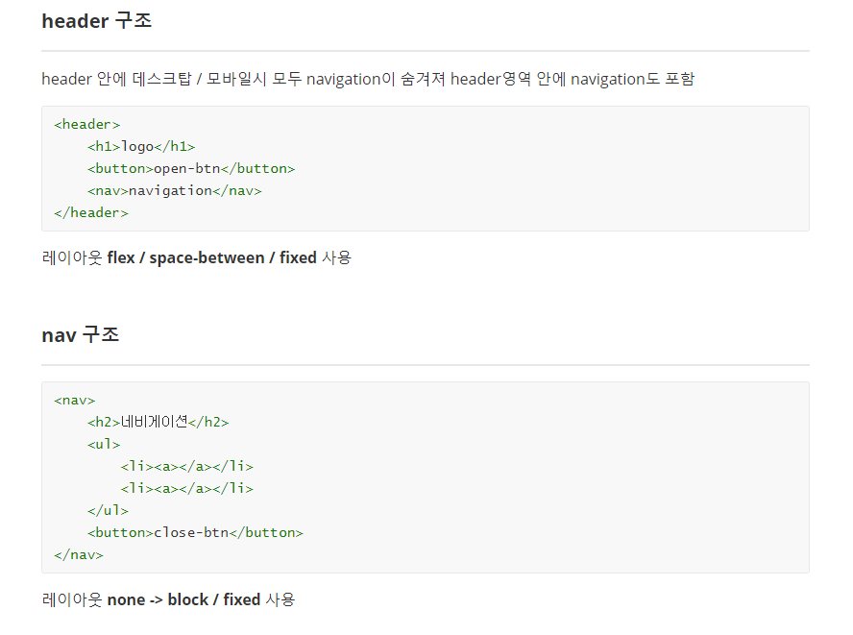
헤더 구조 및 네비 구조

Slide 6
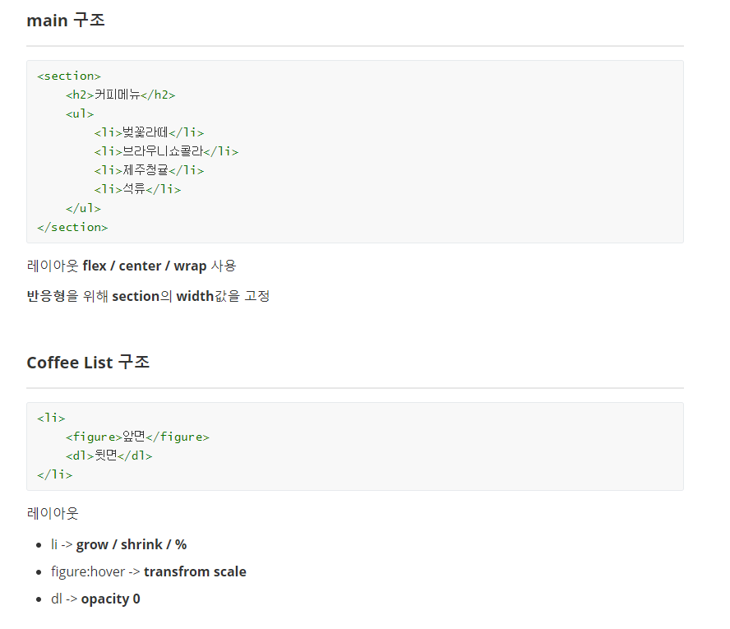
메인 및 커피 리스트 구조(앞면)

Slide 7
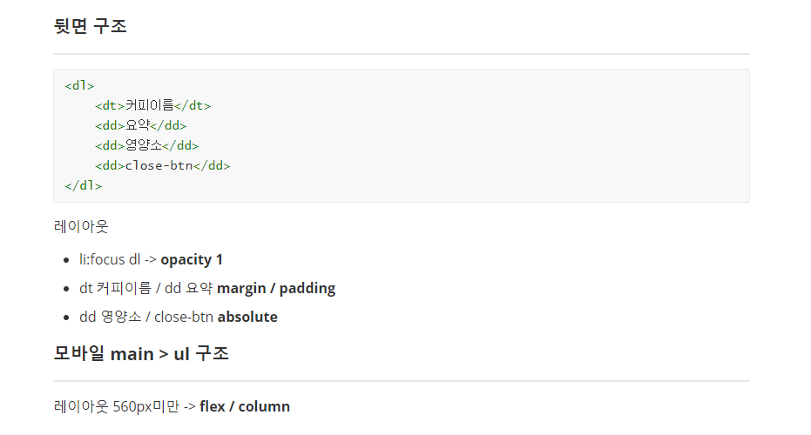
뒷면 구조

Slide 8
FASTCAMPS
류동우
W3C WCAG

Slide 9
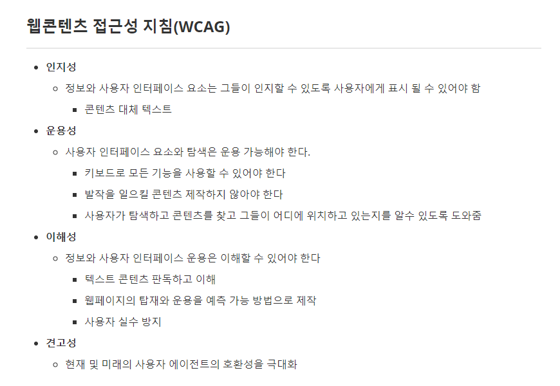
웹접근성 및 웹 콘텐츠 접근성 지침

Slide 10
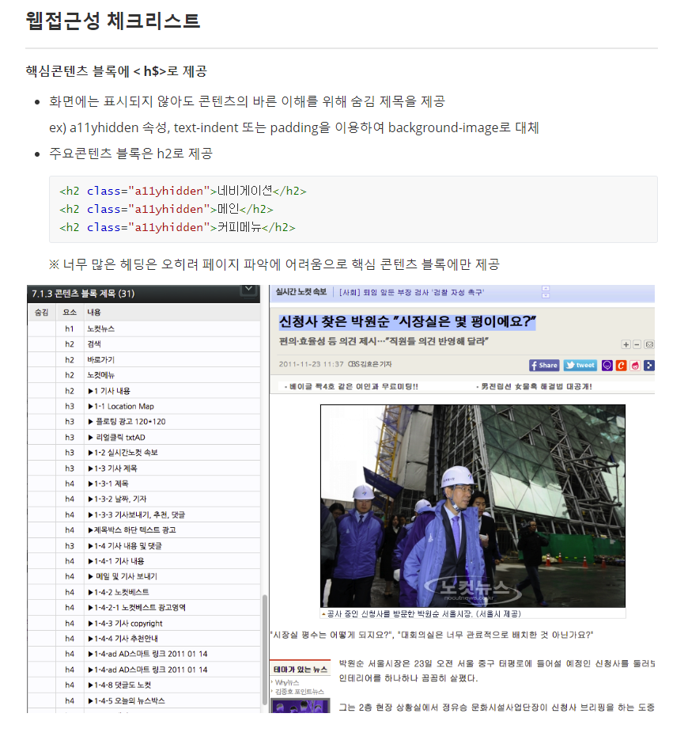
웹접근성 체크리스트 1

Slide 11
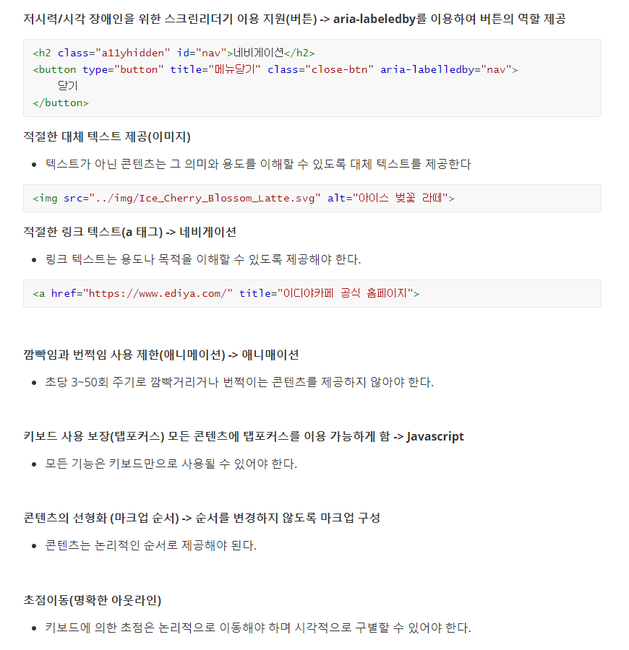
웹접근성 체크리스트 2

Slide 12
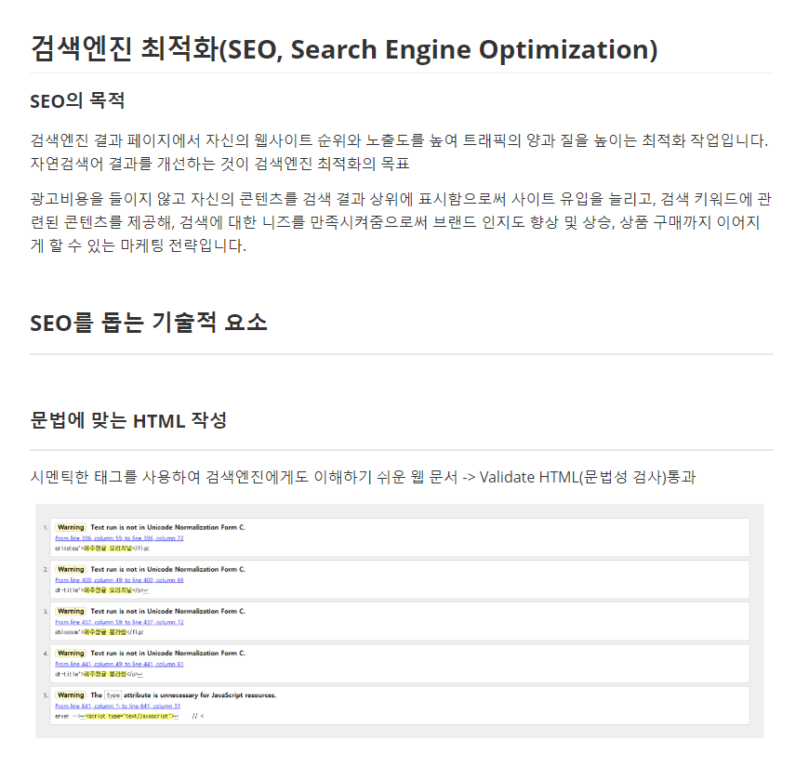
검색엔진 최적화 (SEO)

Slide 13
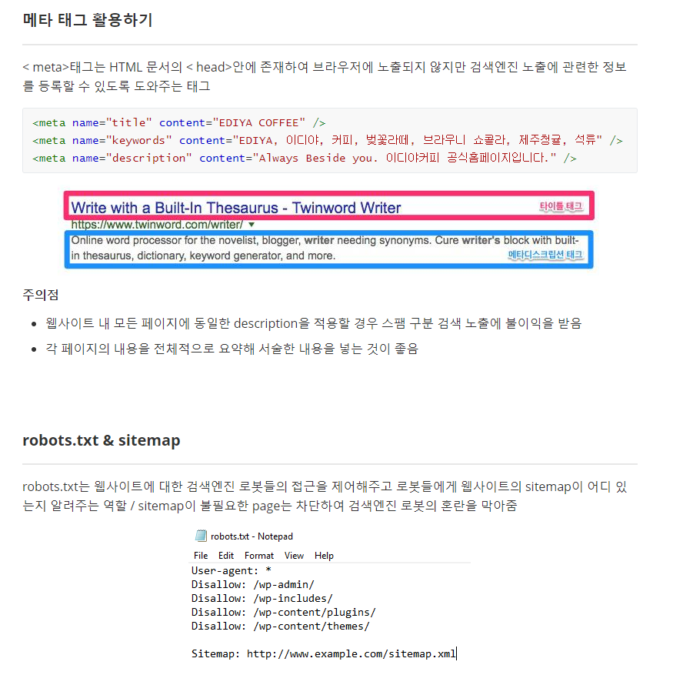
메타 태그 및 robots.txt & sitemap

Slide 14
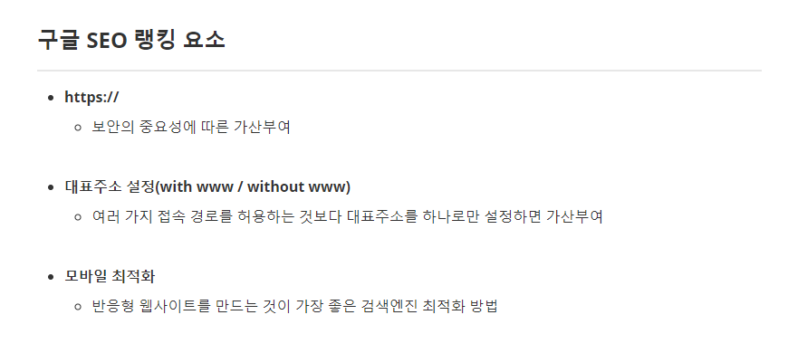
구글 SEO 랭킹 요소

Slide 15
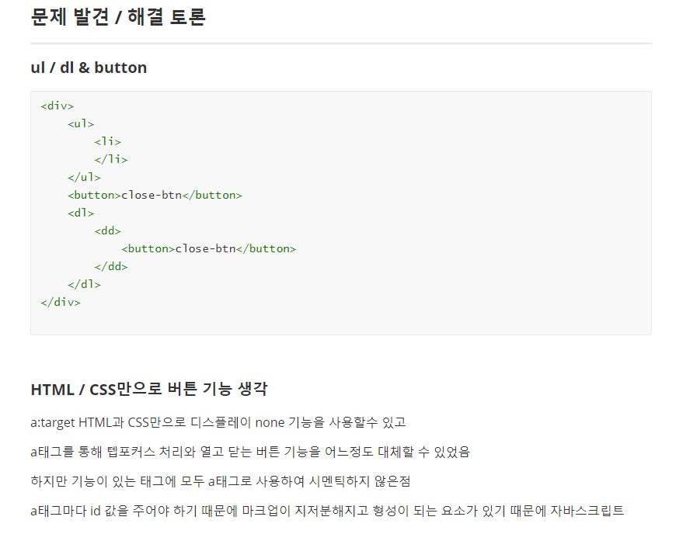
문제 발견 / 해결 토론

Slide 16
FASTCAMPS
윤유비
Animation

Slide 17
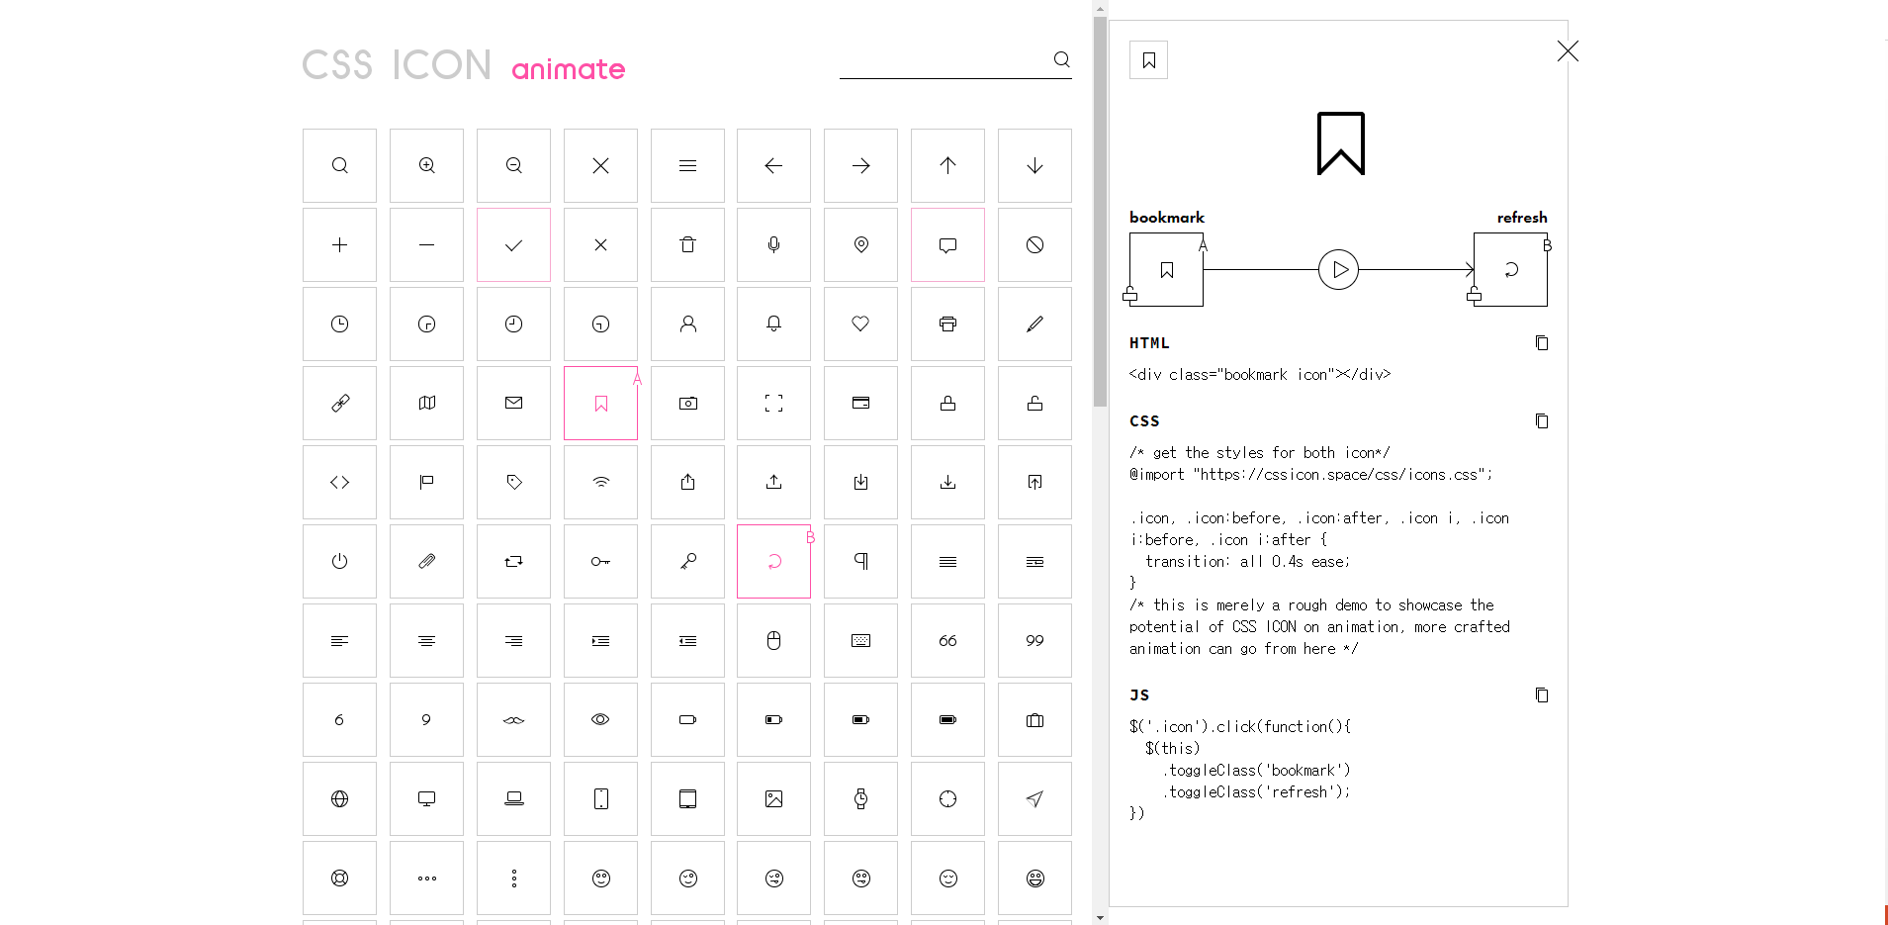
https://cssicon.space/#/animate/bookmark/to/refresh

Slide 18
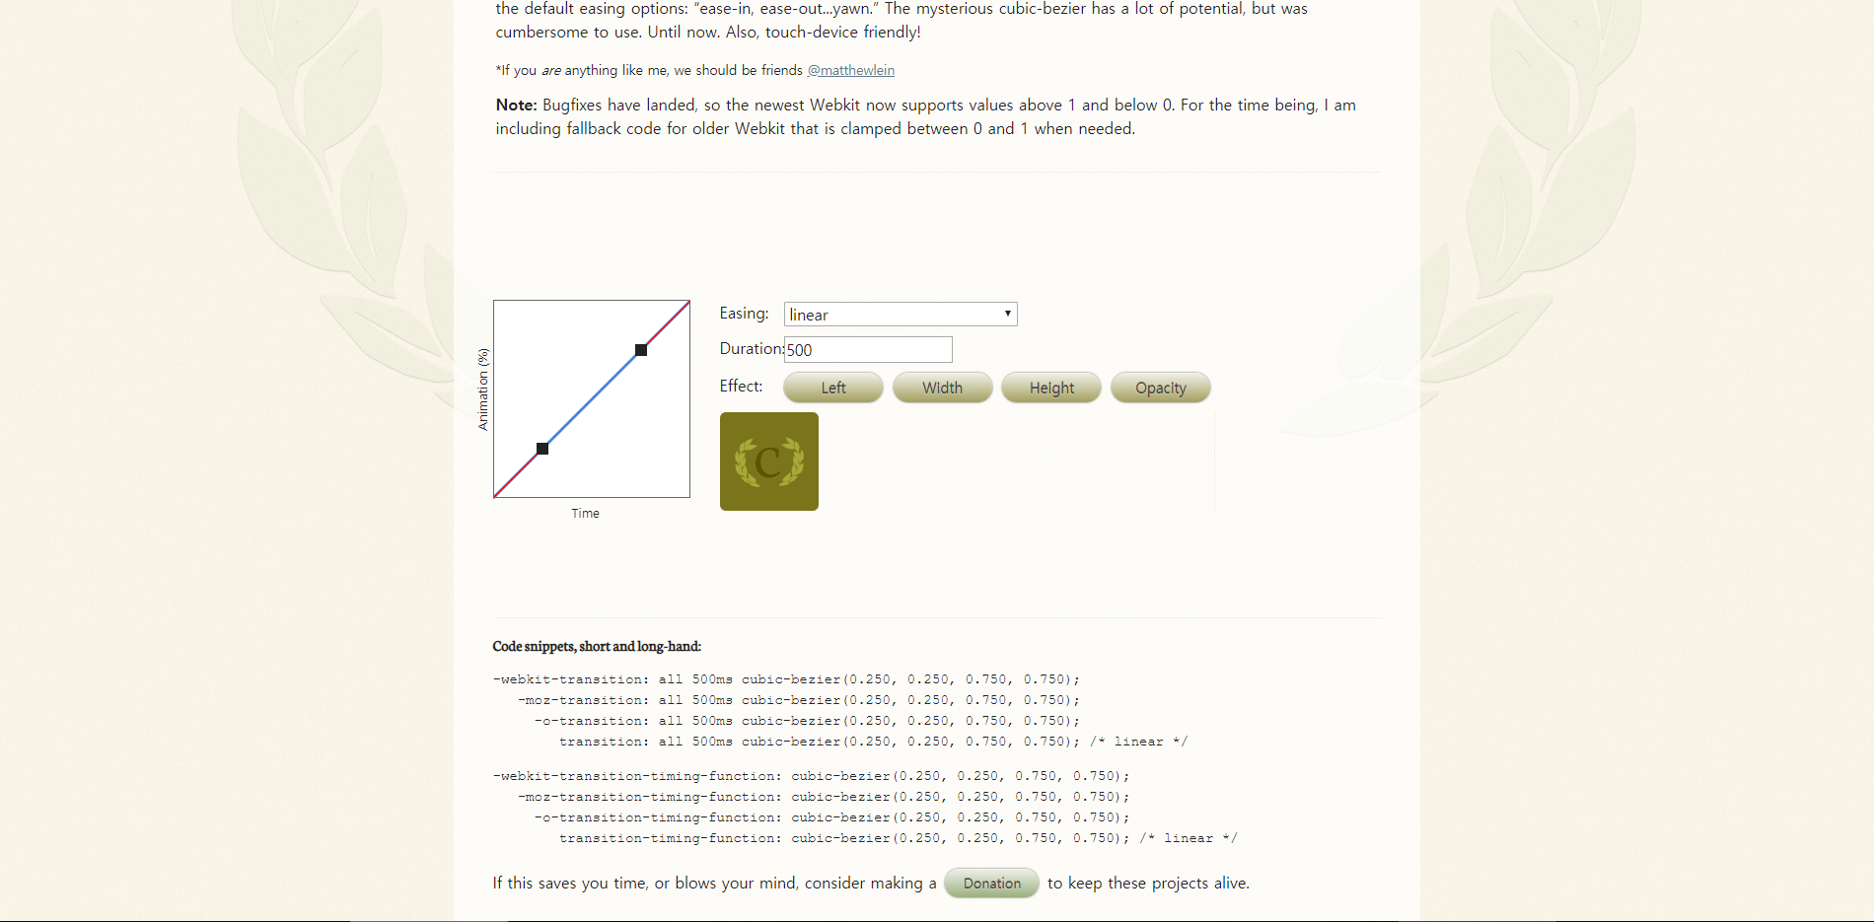
https://matthewlein.com/tools/ceaser

Slide 19
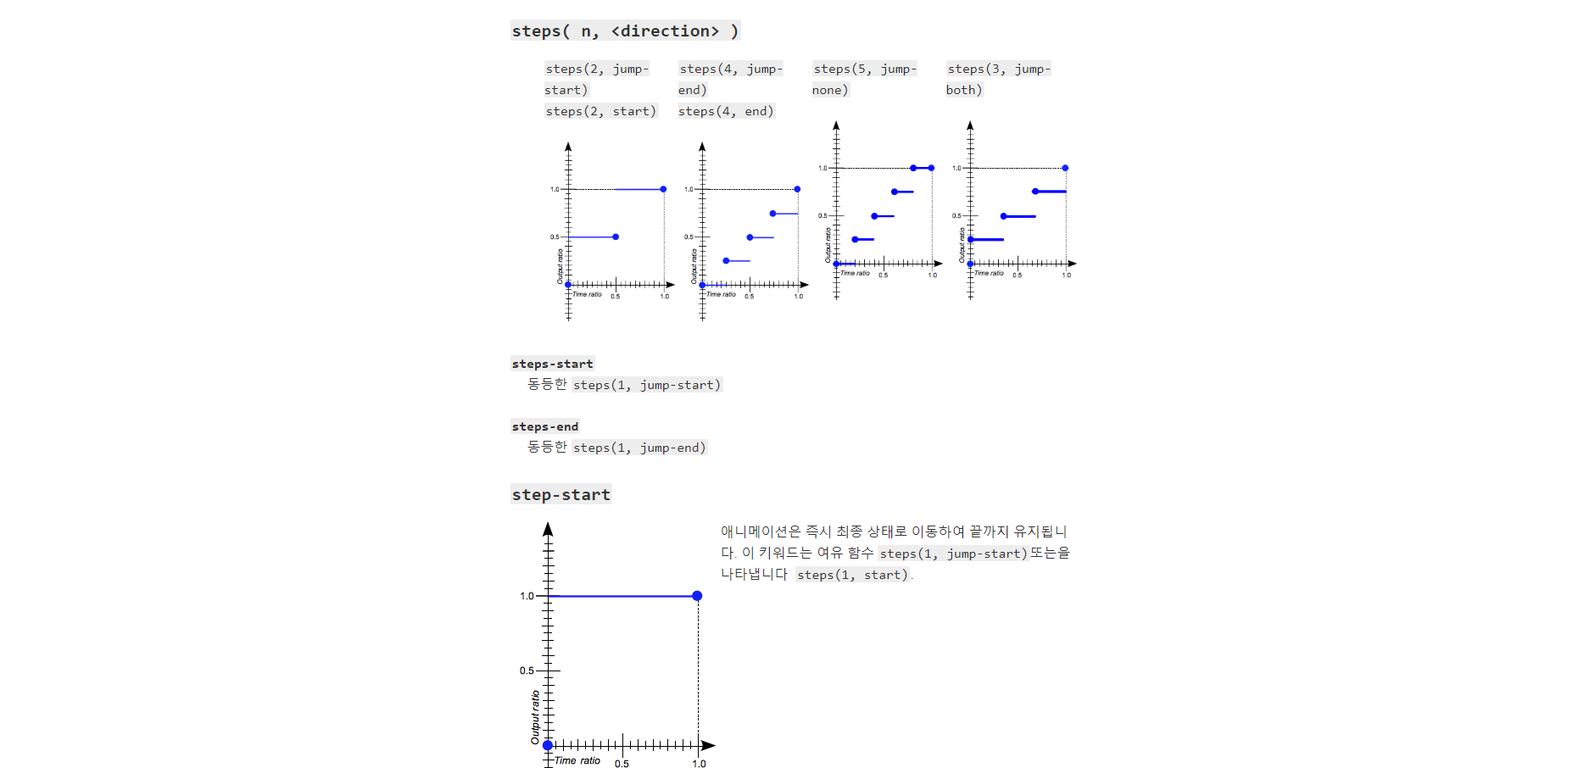
https://developer.mozilla.org/en-US/docs/Web/CSS/easing-function

